Slide 1
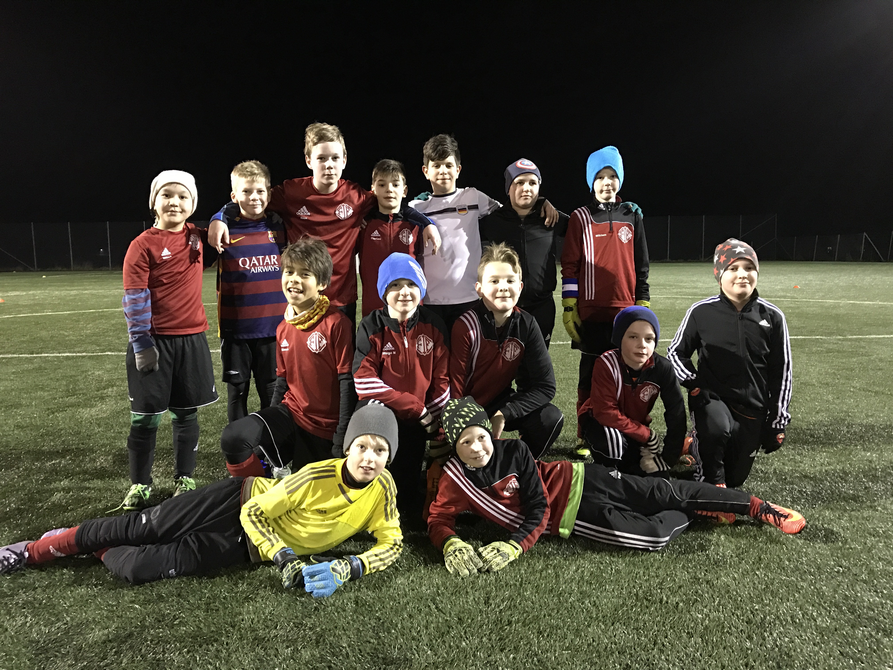

Förslövs IF P11 - 2017

Slide 2
Ledare Pojkar -06:
Lagansvarig / tränare: Björn Johansson
Tränare: Ronny Nilsson
Assisterande tränare: Abdulha Kibri
Assisterande tränare: Roger Hansson

Slide 3
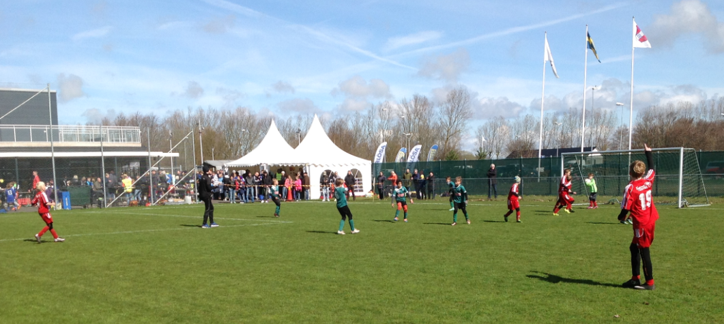
Planering säsongen 2017:
Träningsläger 18/3-19/3
Kamratcupen i Höganäs 9nde april
Vänskapsklubb Skrea FF den 14/4
Seriespel grupp P11 Nordvästra B
Ödåkracupen den 25 maj
Trönninge cup den 2ndra Juli
Sommaruppehåll 3-4 veckor

Slide 4
Träningar:
- Kom i tid, tag med vattenflaska och gå på toaletten innan träning
Byt om och duscha efter träning
Visa respekt för varandra.
Var ödmjuk när någon gör fel
Tag ansvar för våra bollar, grejor och omklädningsrum
Var tysta när tränare ger instruktioner
Skjut inte bollar mot varandra
Träning med P13
Vi är ett lag, vi är alla kompisar!

Slide 5
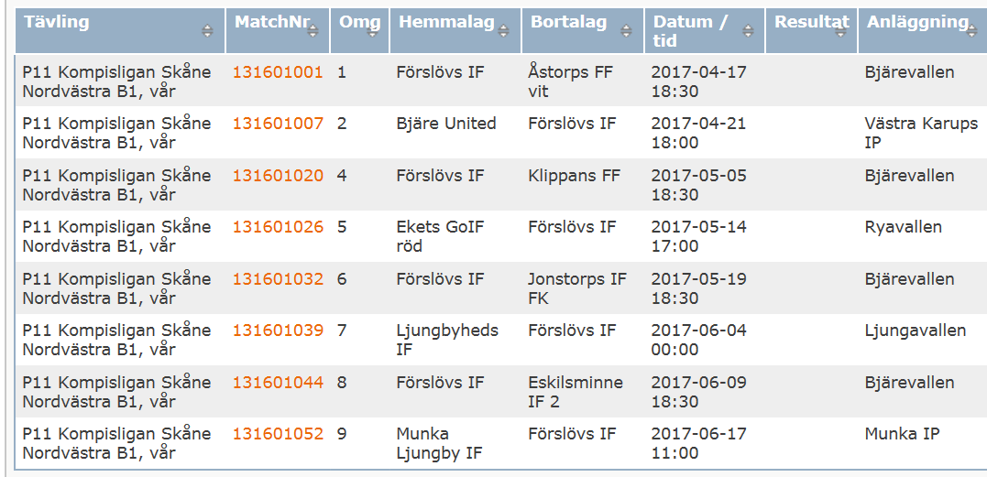
Seriespel, spel utan poäng.
Laguttagning – kvalificerad om tränat minst 3 av de senaste 5 ggr.
Därefter lika många matcher, ni får står över några matcher.
Spela tufft men in fult, klaga aldrig på motståndare eller domare

Slide 6
Spelsystem 7-manna matcher:
2 – 3 – 1
Målvakt
2st försvarare (backar)
Höger yttermittfält – Center mittfält – Vänster mittfält
Anfallare

Slide 7
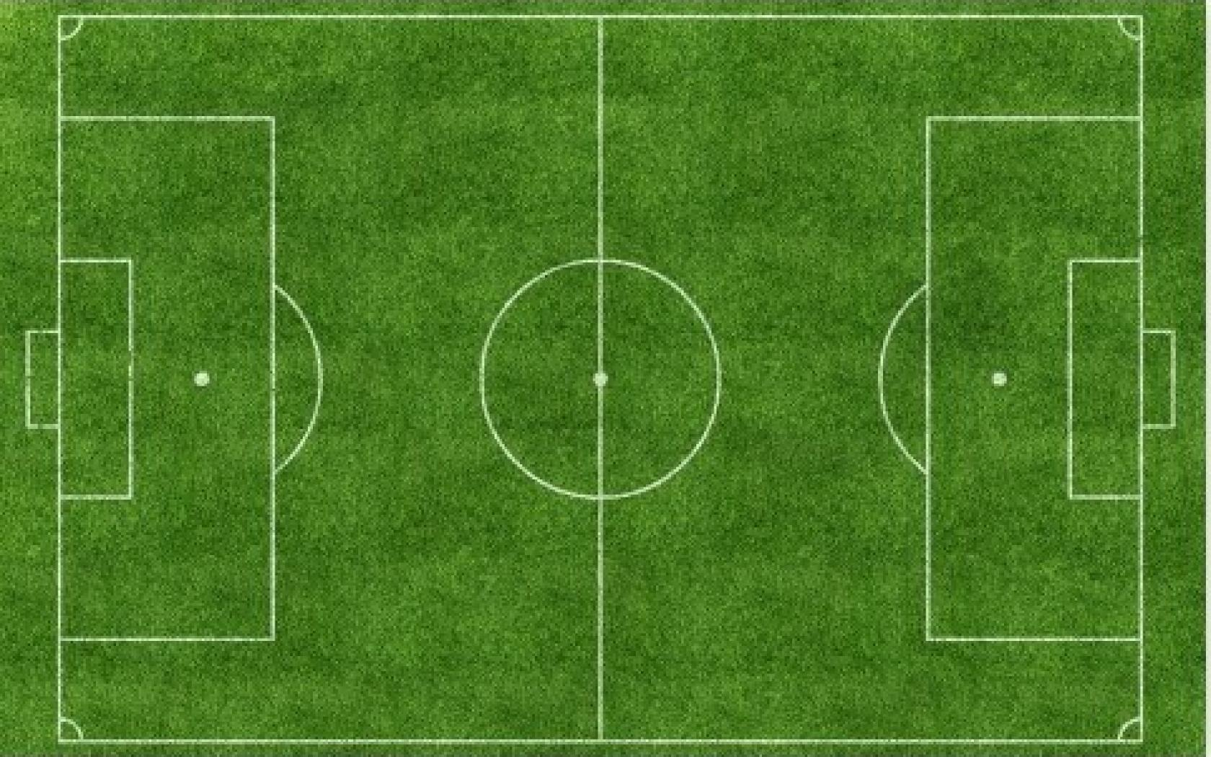

Uppspel från målvakt
Notes:
4-3-3 , 1 cdm 2 cm´s
Ytterbackarna i mitt 433 är offensiva, blir bara ”Ytterbackar när vi blir tillbakatryckta och måste ställa om till fullt försvar. Agerar som yttermittfältare annars när vi alltid har boll. Har ett offensivt tänk hela tiden och vill framåt i plan. Mycket i vårt offensiva tänk kretsar på våra ytterbackar. Lärar er rörelsemönster och när man ska upp i plan. Överlapp, 2 mot 1or ,give and go,¨etc. Rörelsemönster: Spela inåt långt nerifrån och sen ta löpningen, ex: Spela in mot cm-anf-yb högt upp i plan. Ex 2: Lb-cm-cdm-rb etc.
Varför spelar vi 433: Vinsten av att ha 3 fw uppe som pressar motståndaren med tanke på hur högt de är. Har ett 3 manna cmf som ska slå ut en vanlig uppställning alltid då vi är en mer. Enda gången det blir en kamp om cmf är när vi själva möter 433. Offensiv formation med mest offensiva vapen överallt på plan. Vara ett kontring starkt lag vilket innebär att när vi vinner boll så har vi så många offensiva spelare uppe i plan så vi alltid vet att vi kan komma upp snabbt.
Med andra ord så attackerar vi med 7 spelare alltid som ska vara delaktiga i offensiven: Yb´s,cm´s,Yttrar,anf
Alltid fyller cm´s på, när yttrar har boll när yb har boll högt upp. Centrala supportar flankar och ligger nära. Anf våga var allsidig i ditt tänk, ta löpningar på utsidan av yttrarna.

Slide 8
Uppspel från målvakt
Notes:
4-3-3 , 1 cdm 2 cm´s
Ytterbackarna i mitt 433 är offensiva, blir bara ”Ytterbackar när vi blir tillbakatryckta och måste ställa om till fullt försvar. Agerar som yttermittfältare annars när vi alltid har boll. Har ett offensivt tänk hela tiden och vill framåt i plan. Mycket i vårt offensiva tänk kretsar på våra ytterbackar. Lärar er rörelsemönster och när man ska upp i plan. Överlapp, 2 mot 1or ,give and go,¨etc. Rörelsemönster: Spela inåt långt nerifrån och sen ta löpningen, ex: Spela in mot cm-anf-yb högt upp i plan. Ex 2: Lb-cm-cdm-rb etc.
Varför spelar vi 433: Vinsten av att ha 3 fw uppe som pressar motståndaren med tanke på hur högt de är. Har ett 3 manna cmf som ska slå ut en vanlig uppställning alltid då vi är en mer. Enda gången det blir en kamp om cmf är när vi själva möter 433. Offensiv formation med mest offensiva vapen överallt på plan. Vara ett kontring starkt lag vilket innebär att när vi vinner boll så har vi så många offensiva spelare uppe i plan så vi alltid vet att vi kan komma upp snabbt.
Med andra ord så attackerar vi med 7 spelare alltid som ska vara delaktiga i offensiven: Yb´s,cm´s,Yttrar,anf
Alltid fyller cm´s på, när yttrar har boll när yb har boll högt upp. Centrala supportar flankar och ligger nära. Anf våga var allsidig i ditt tänk, ta löpningar på utsidan av yttrarna.

Slide 9
Press på motståndare
Notes:
4-3-3 , 1 cdm 2 cm´s
Ytterbackarna i mitt 433 är offensiva, blir bara ”Ytterbackar när vi blir tillbakatryckta och måste ställa om till fullt försvar. Agerar som yttermittfältare annars när vi alltid har boll. Har ett offensivt tänk hela tiden och vill framåt i plan. Mycket i vårt offensiva tänk kretsar på våra ytterbackar. Lärar er rörelsemönster och när man ska upp i plan. Överlapp, 2 mot 1or ,give and go,¨etc. Rörelsemönster: Spela inåt långt nerifrån och sen ta löpningen, ex: Spela in mot cm-anf-yb högt upp i plan. Ex 2: Lb-cm-cdm-rb etc.
Varför spelar vi 433: Vinsten av att ha 3 fw uppe som pressar motståndaren med tanke på hur högt de är. Har ett 3 manna cmf som ska slå ut en vanlig uppställning alltid då vi är en mer. Enda gången det blir en kamp om cmf är när vi själva möter 433. Offensiv formation med mest offensiva vapen överallt på plan. Vara ett kontring starkt lag vilket innebär att när vi vinner boll så har vi så många offensiva spelare uppe i plan så vi alltid vet att vi kan komma upp snabbt.
Med andra ord så attackerar vi med 7 spelare alltid som ska vara delaktiga i offensiven: Yb´s,cm´s,Yttrar,anf
Alltid fyller cm´s på, när yttrar har boll när yb har boll högt upp. Centrala supportar flankar och ligger nära. Anf våga var allsidig i ditt tänk, ta löpningar på utsidan av yttrarna.

Slide 10
Press på motståndare
Notes:
4-3-3 , 1 cdm 2 cm´s
Ytterbackarna i mitt 433 är offensiva, blir bara ”Ytterbackar när vi blir tillbakatryckta och måste ställa om till fullt försvar. Agerar som yttermittfältare annars när vi alltid har boll. Har ett offensivt tänk hela tiden och vill framåt i plan. Mycket i vårt offensiva tänk kretsar på våra ytterbackar. Lärar er rörelsemönster och när man ska upp i plan. Överlapp, 2 mot 1or ,give and go,¨etc. Rörelsemönster: Spela inåt långt nerifrån och sen ta löpningen, ex: Spela in mot cm-anf-yb högt upp i plan. Ex 2: Lb-cm-cdm-rb etc.
Varför spelar vi 433: Vinsten av att ha 3 fw uppe som pressar motståndaren med tanke på hur högt de är. Har ett 3 manna cmf som ska slå ut en vanlig uppställning alltid då vi är en mer. Enda gången det blir en kamp om cmf är när vi själva möter 433. Offensiv formation med mest offensiva vapen överallt på plan. Vara ett kontring starkt lag vilket innebär att när vi vinner boll så har vi så många offensiva spelare uppe i plan så vi alltid vet att vi kan komma upp snabbt.
Med andra ord så attackerar vi med 7 spelare alltid som ska vara delaktiga i offensiven: Yb´s,cm´s,Yttrar,anf
Alltid fyller cm´s på, när yttrar har boll när yb har boll högt upp. Centrala supportar flankar och ligger nära. Anf våga var allsidig i ditt tänk, ta löpningar på utsidan av yttrarna.

Slide 11
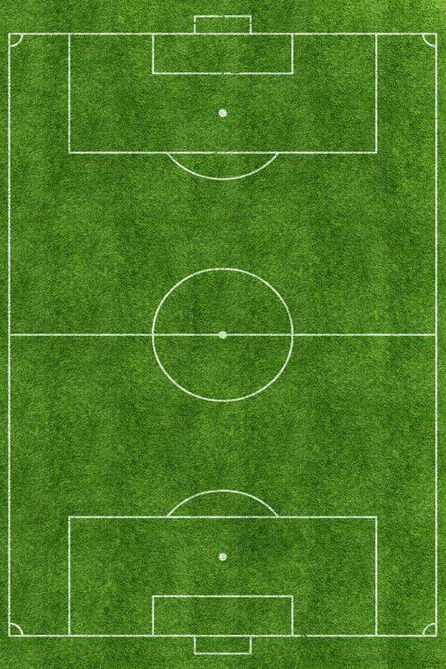
Fasta situationer defensiv hörna
ANF
CM
Y
B
B
YM
MV
Notes:
På defensiva hörnor använder vi oss utav zonsystem. Dvs att vi har 3 zonspelare vars uppgift är att nicka/få bort boll. De har ingen markering. 3 zoner: Främre, mitt, bortre. Spelare som är i zon är båda våra mittbackar och vår anf. Vi använder oss utav en spelare yb vars sida det är, täcker första stolpen samt går ut vid kort hörna. Vi har tre spelare vars uppgift är att markera de farligaste huvudspelarna. De spelarna är: Yb,Cdm,Cm. Sen sista spelaren har hand om alla andrabollar, den spelaren är vår Hcm. Våra yttrar är ej nära box, ena vars sida det är befinner snett ovanför straffområdeskrysset och andra högre upp i plan. Han närmast hörnläggare går även han ut vid kort hörna. De båda spelarna är med på direkt kontring. Vi vill rensa den mot kanten när vi vinner bollen på hörna.

